Slide 1
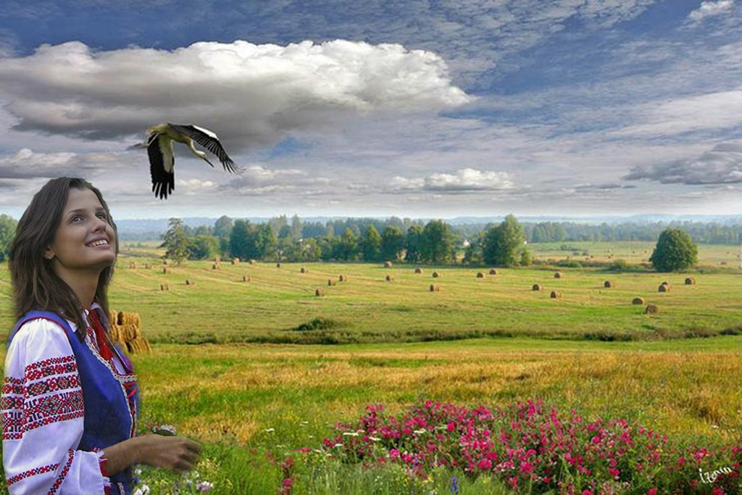

ЖЫВУ Ў БЕЛАРУСІ
І ТЫМ ГАНАРУСЯ

Slide 2



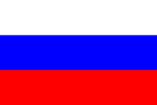


Slide 3

ДЗЯРЖАЎНЫ СЦЯГ РЭСПУБЛІКІ БЕЛАРУСЬ

Slide 4

Дзяржаўны герб Рэспублікі Беларусь

Slide 5
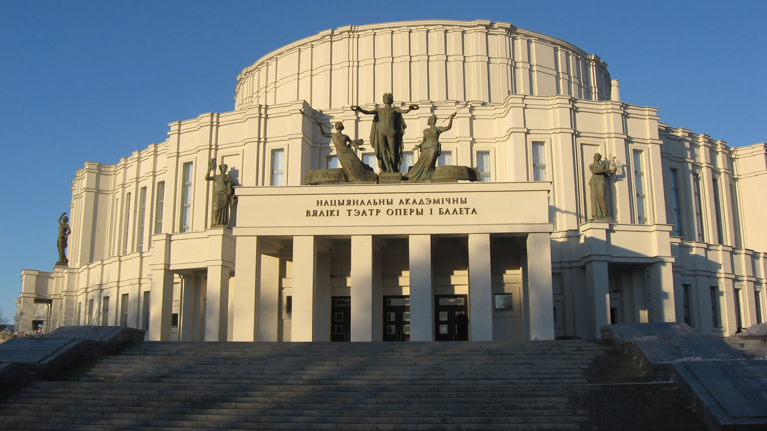

Slide 6
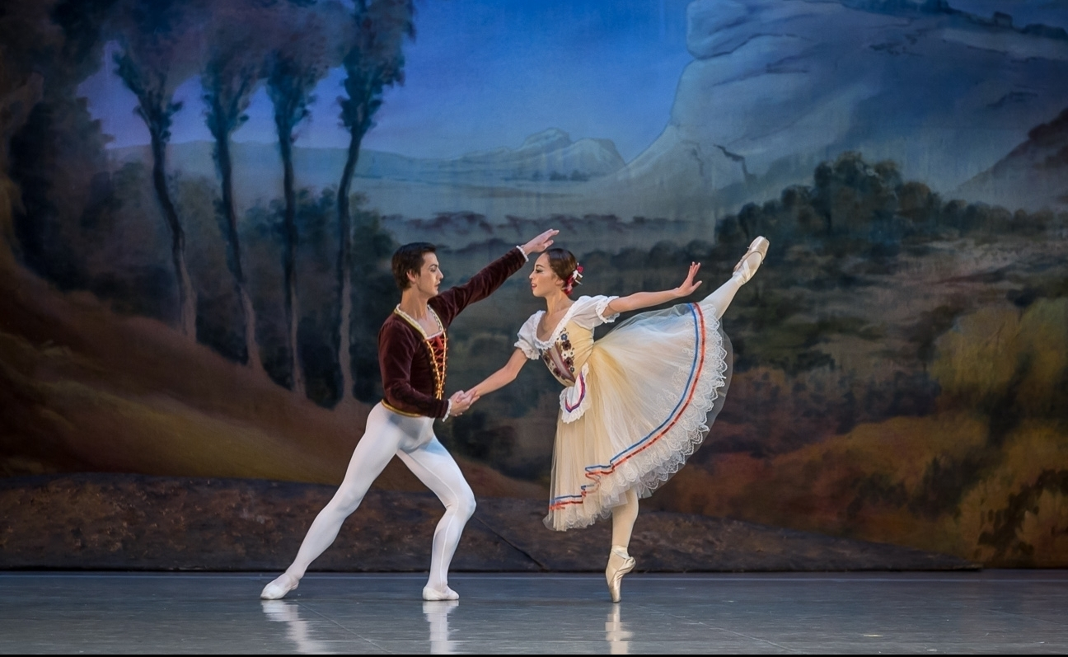

Slide 7
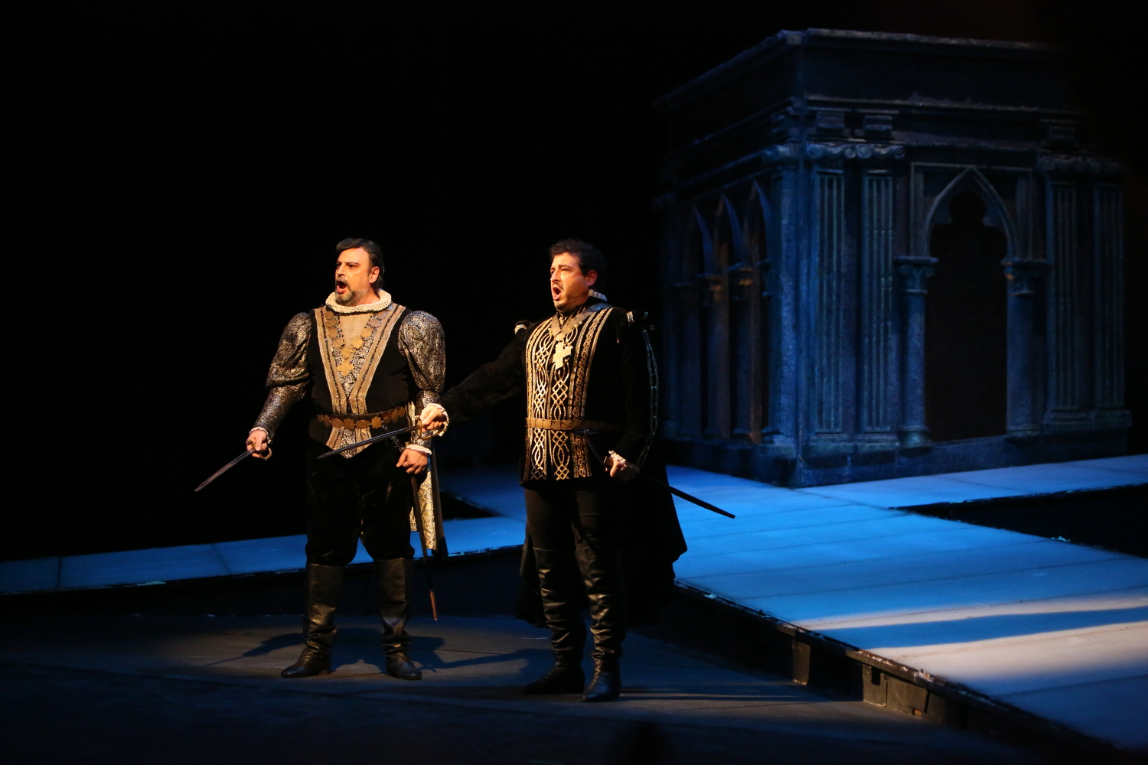

Slide 8
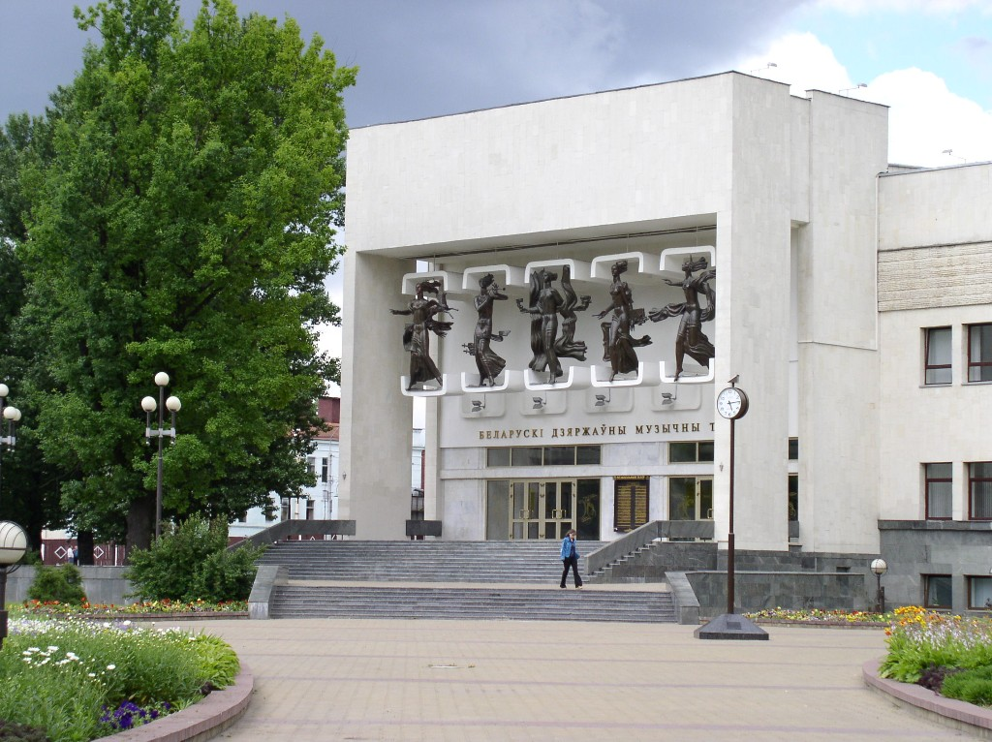

Slide 9
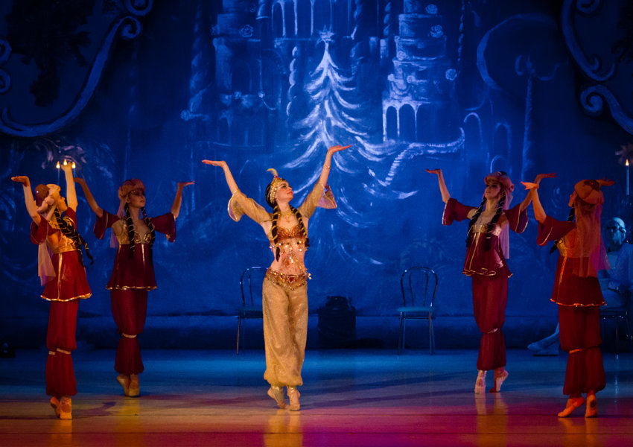

Slide 10
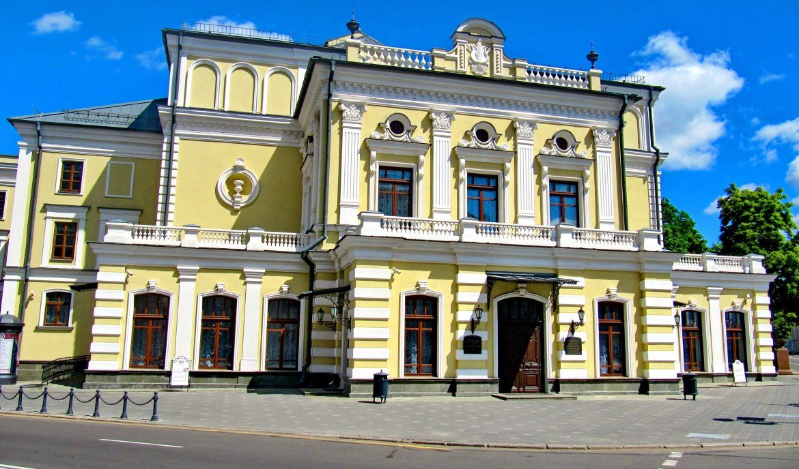

Slide 11
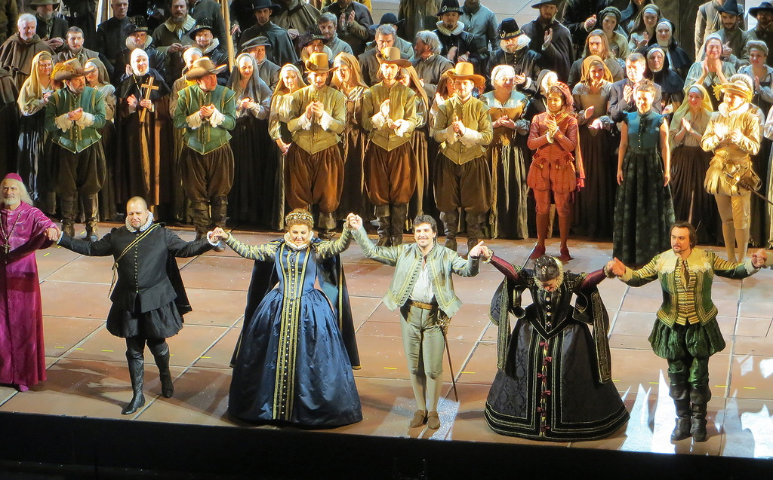

Slide 12
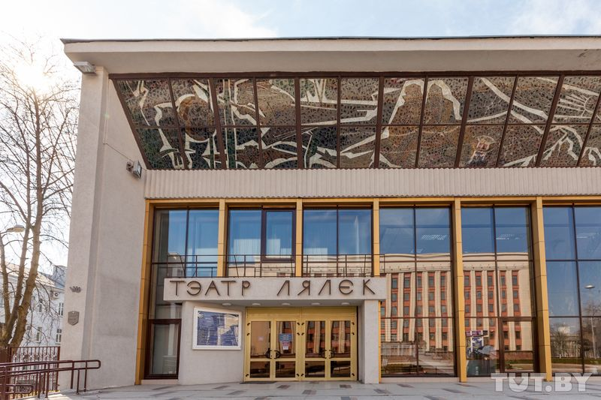

Slide 13
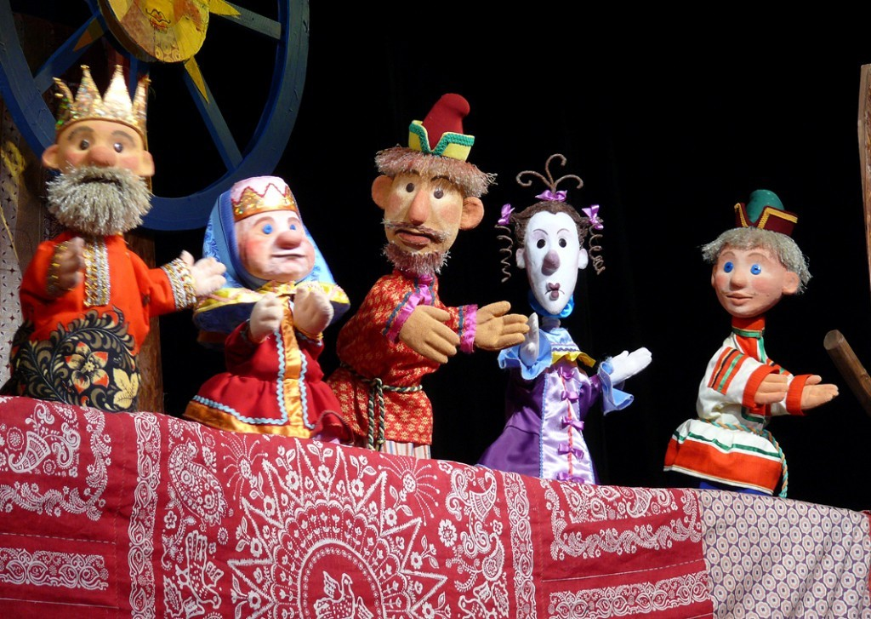

Slide 14
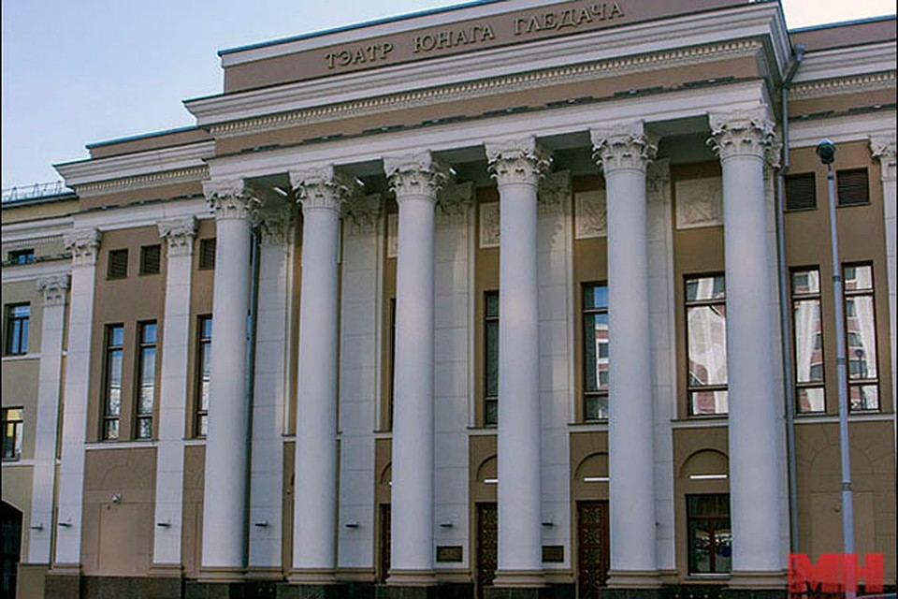

Slide 15
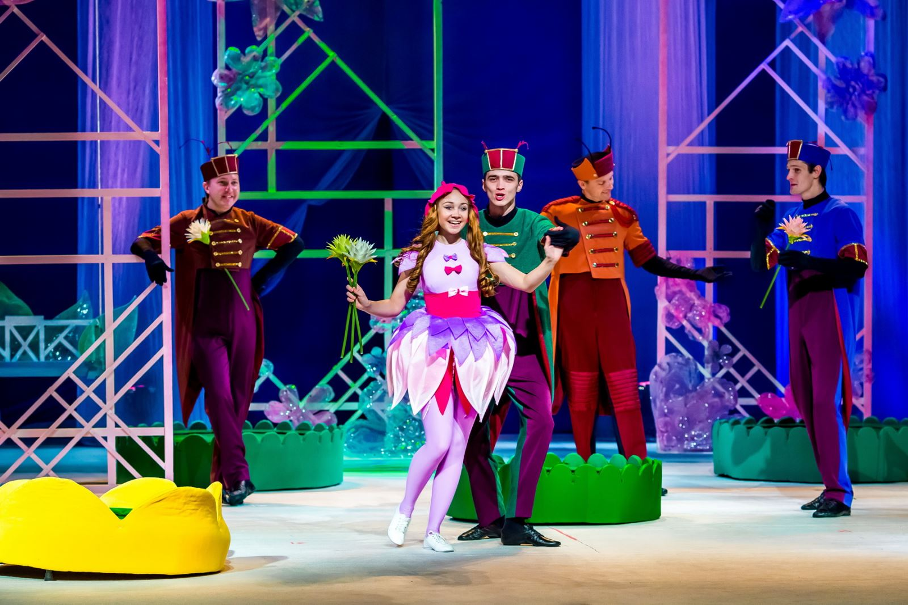

Slide 16
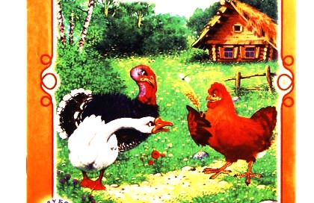

Slide 17


Slide 18
ЖЫВУ Ў БЕЛАРУСІ
І ТЫМ ГАНАРУСЯ

